Slide 1
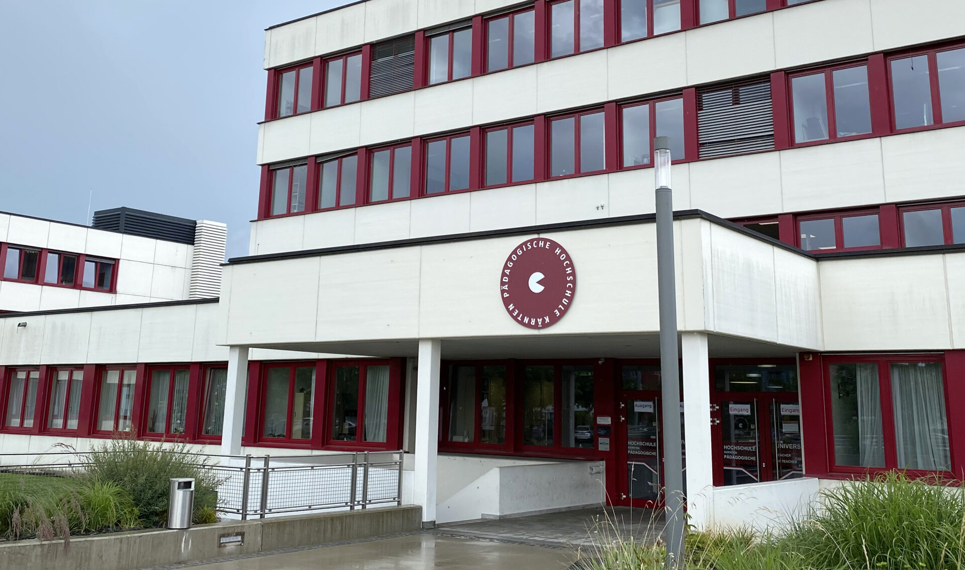
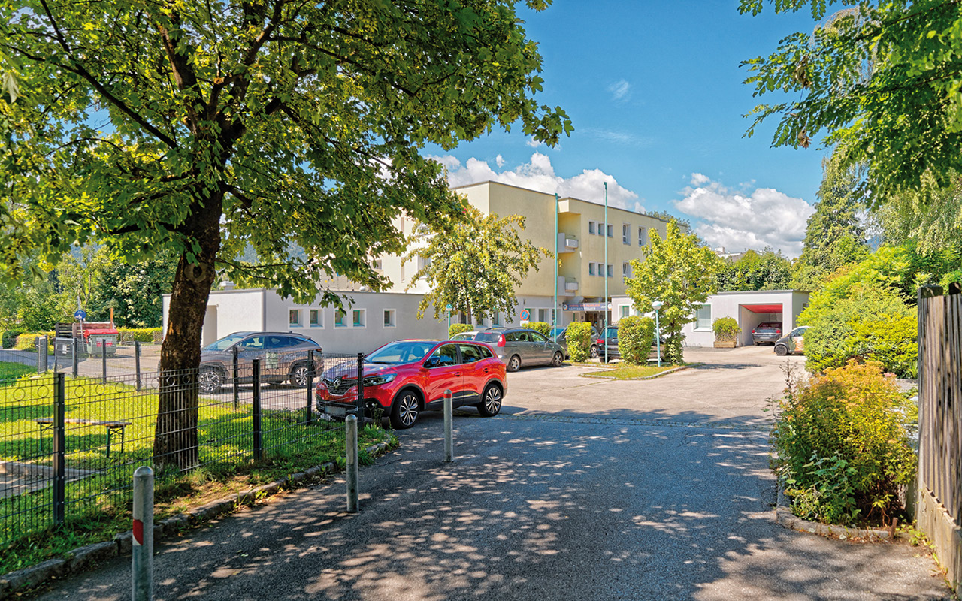

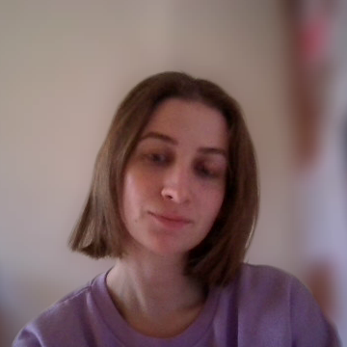
ERASMUS+ ŠTUDIJSKE IZMENJAVE (KIP PROGRAMI): AVSTRIJA
ERIKA PART
BELJAK, VILLACH, CARINTHIA UNIVESITY

Slide 2

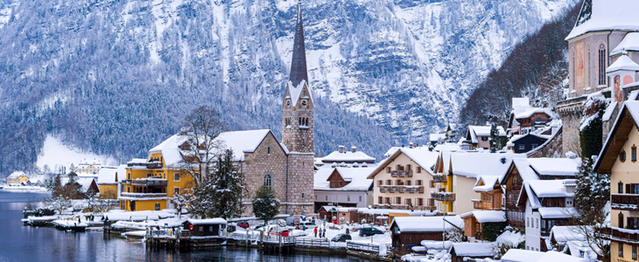
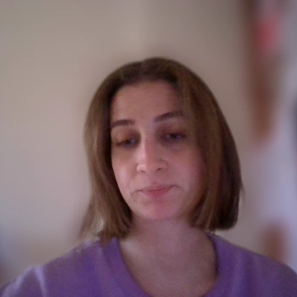
Gender & Youth štipendija: 600€, porabili 400 €

Slide 3
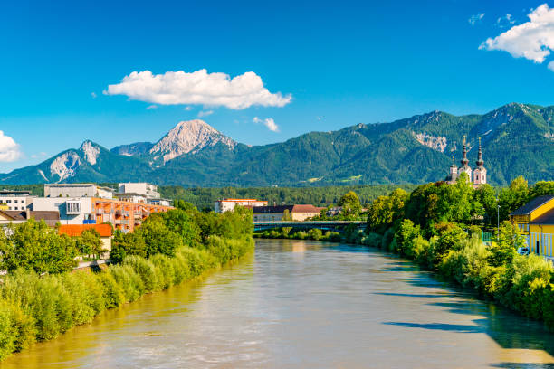
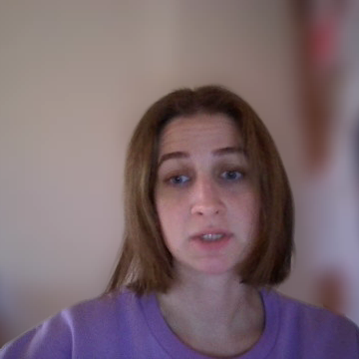
živahno, a hkrati mirno mesto delo v skupinah, debate, razmišljanja, skupni obroki, povezovanje, skupne igre in izleti zelo dobri program

Slide 4
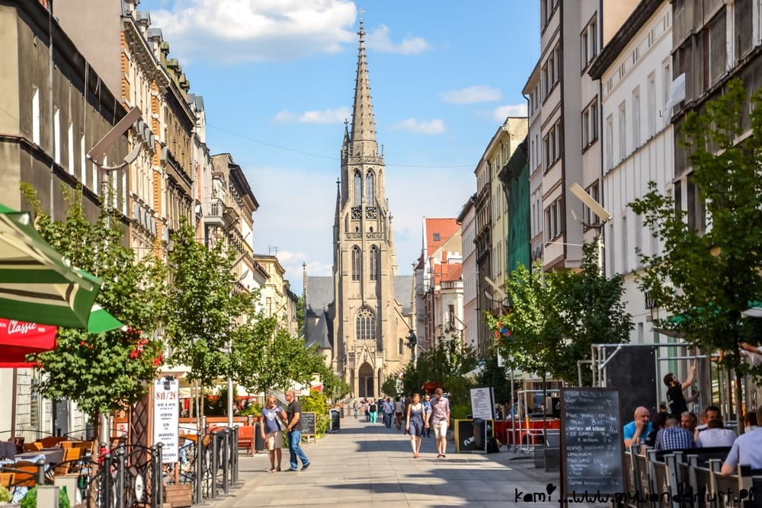


POLJSKA
DABROWA GORNICZA
KATOWICE
WSB ACADEMY

Slide 5
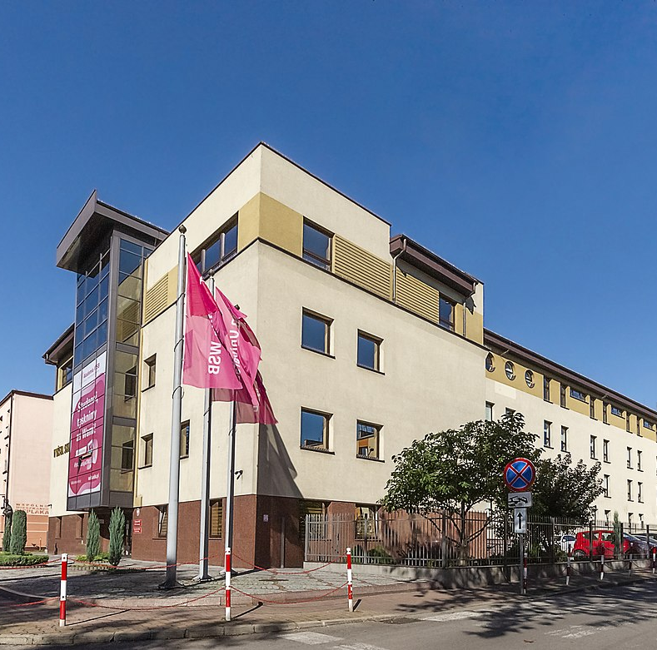
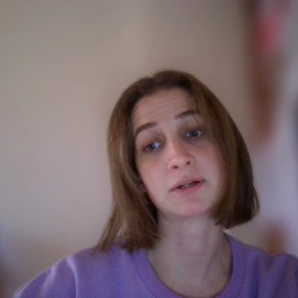
Sustainability
Štipendija: 800 €, porabili 600 €
Avtobus, vlak, GoOpti
Odprti pubi
Zanimivo mesto

Slide 6
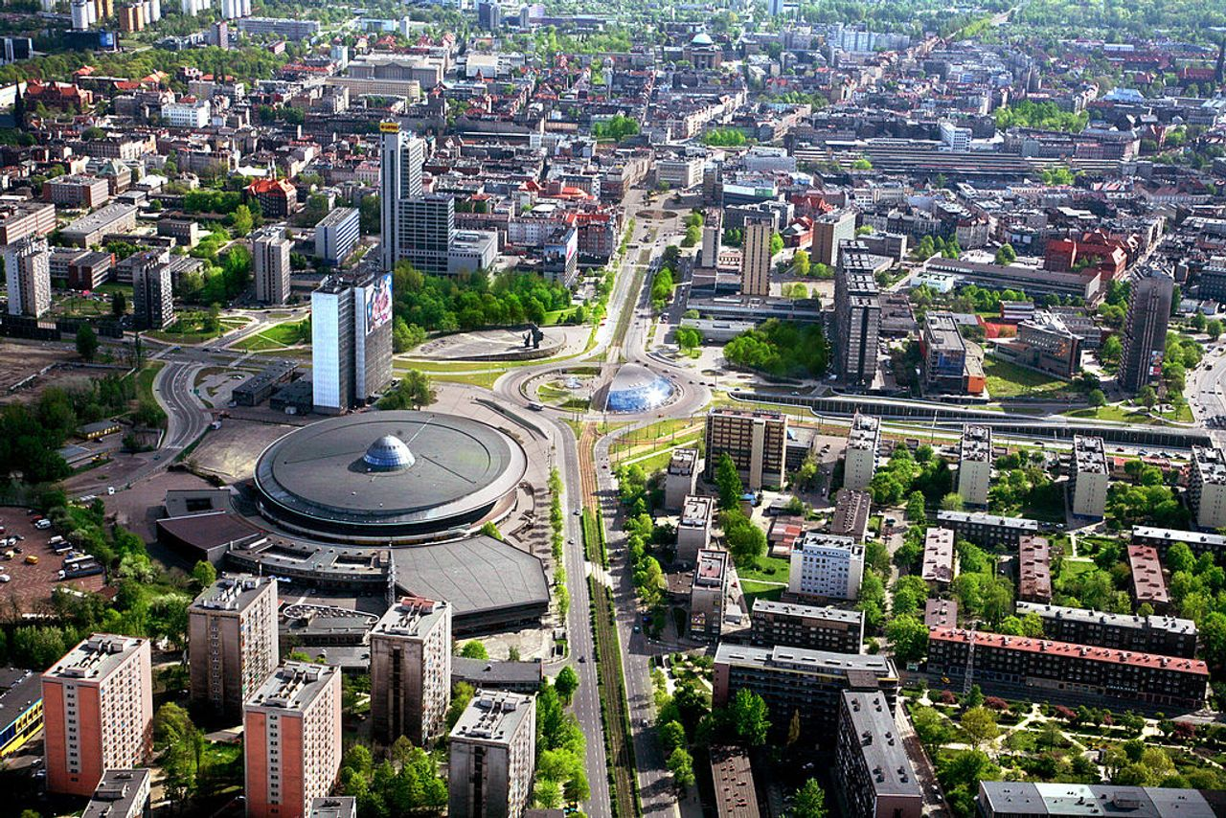
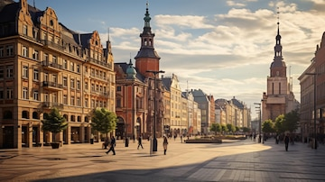

delo v skupinah, skupni obroki, povezovanje in izleti

Slide 7
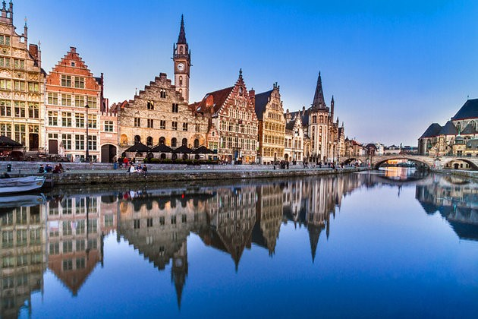

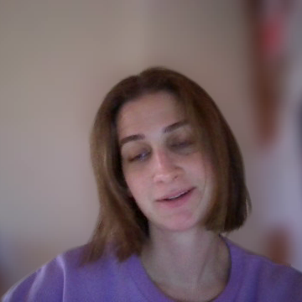
GHENT, BELGIJA
GHENT UNIVERSITY

Slide 8
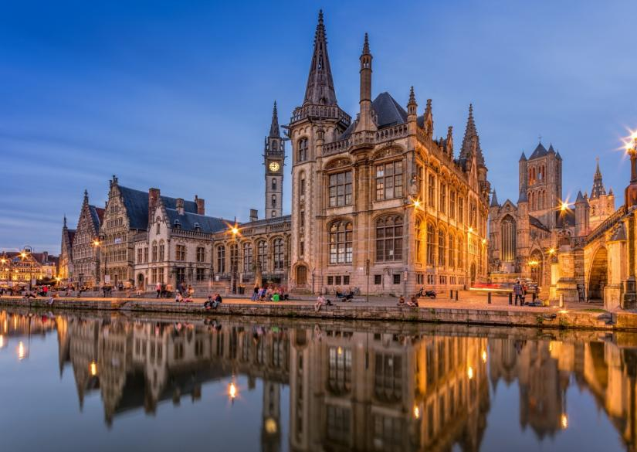

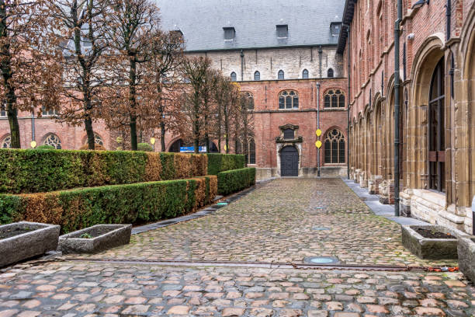
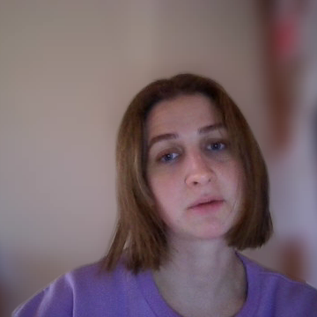
Sustainability
Štipendija: 800 €, porabili 600 €, letalo
Izleti, skupni obroki, debate, predavanja

Slide 9
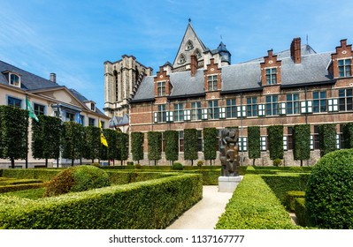
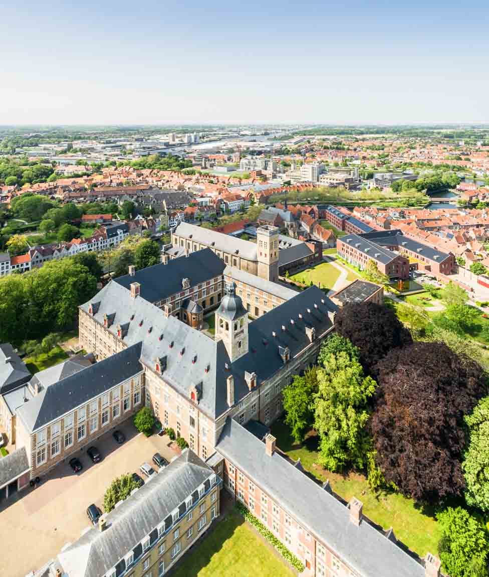
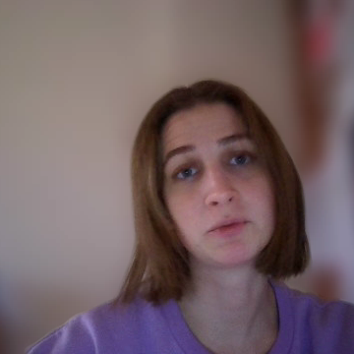
Študentsko mesto
Živahno mesto in malo mesto
Prijazno mesto
delo v skupinah, debate, povezovanje, skupne igre in izleti

Slide 10
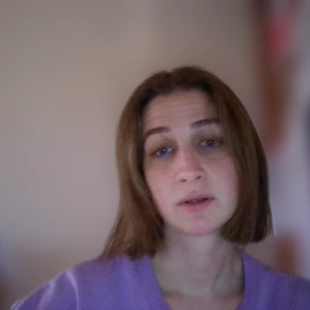
HVALA ZA VAŠO POZORNOST!
Moj kontakt: ep4682@student.uni-lj.si

